Slide 1

Ковалев Тимофей

Slide 2
Как писать плохой код

Slide 3
Знание того, как писать плохой код, требует тренировки.
Научиться определять плохие решения сложно. Мы любим говорить так, как будто все это очевидно.
Никто не пытается кодить плохо. Люди пытаются поступать правильно. А потом все идет не так. Если вы спросите людей об их якобы хорошей идее, оправдания часто звучат разумно: «Я хотел внедрить этот паттерн», «это было хорошее время, отрефакторить», «Я успешно внедрил технологию» и т. д. Большинство плохих решений в основе своей связаны с рациональными намерениями.
Ваши великие идеи — это искусно замаскированные плохие идеи.
Потому что вы не научились как следует кодить плохо. Вы не знаете, когда лажаете, пока это уже не произошло. Давайте исправим это.
Вот несколько историй, где каждый сможет узнать себя, чтобы когда-нибудь вовремя остановиться.

Slide 4
Как облажаться, внедряя здравые идеи

Slide 5

Никита
Его пакеты всегда свежие
Трендовые подходы имплементированы к каждой строке кода

Slide 6
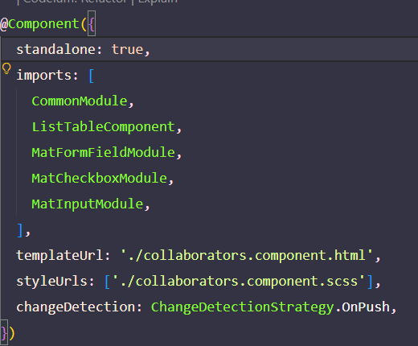
Evergreen code

Slide 7
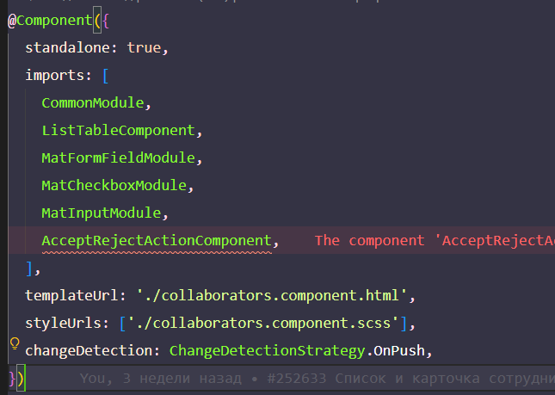

Slide 8
Что делать?
Анализировать применимость трендов

Slide 9
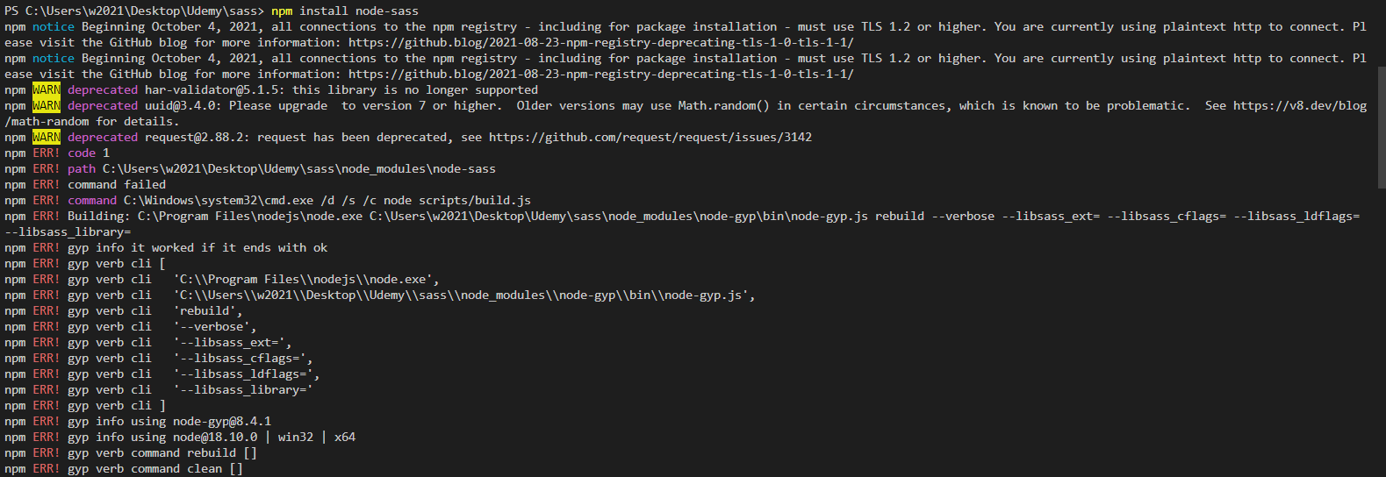
Legacy-независимость

Slide 10
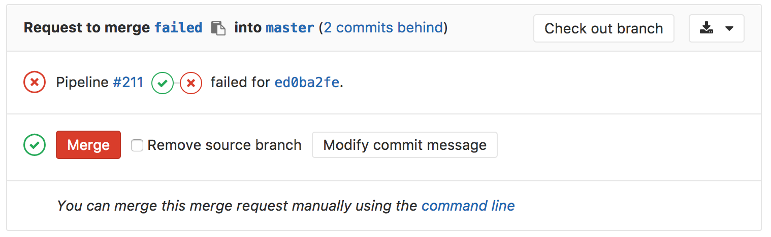
Legacy-независимость

Slide 11
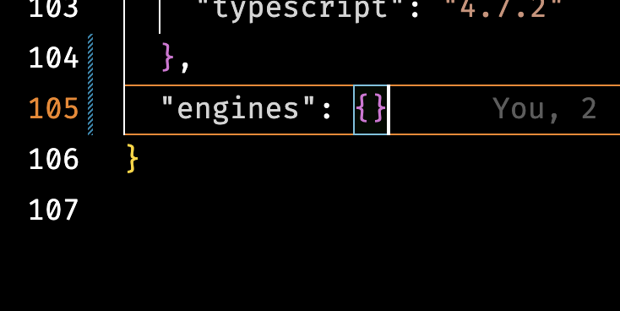
Кто виноват?
Разработчик должен как–то узнавать воркфлоу проекта

Slide 12

Сергей
Не любит писать документацию
Слышал о самодокументируемом коде
Его функции/методы описывают сами себя

Slide 13

Самодокументируемый код

Slide 14


Slide 15


Slide 17
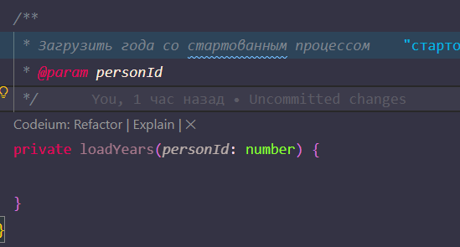
А как надо было?
Именовать параметр правильно
Добавить JSDoc

Slide 18

Дмитрий
Тимлид
Инициативный, пропихнет любую идею
Шарит в архитектурах

Slide 19
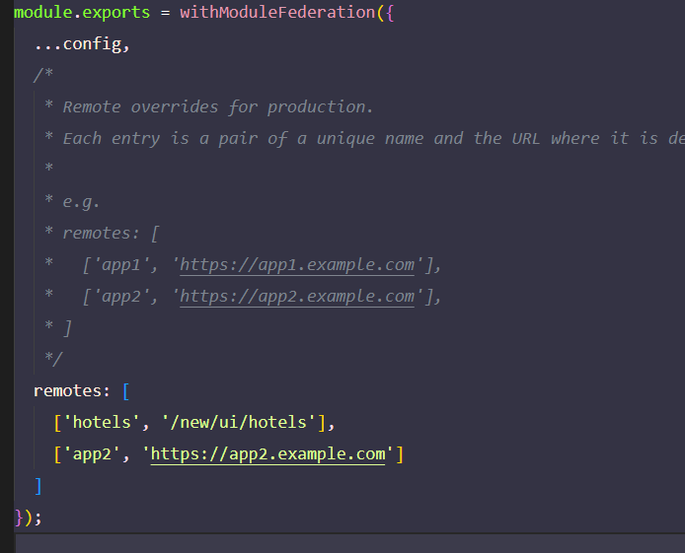
Эта архитектура нам подходит
Дмитрий узнал про архитектуру микрофронтенда и восхитился ей.
ModuleFederation, remoteEntry и sharedModules укоренились в лексиконе команды Дмитрия.

Slide 20
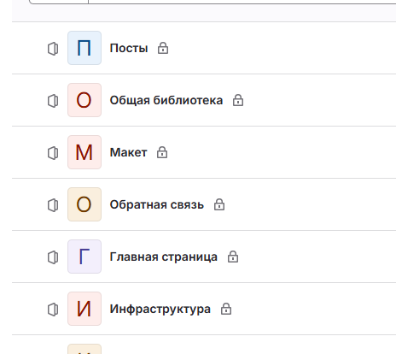
Теперь лендинг собирается из 6 разных репозиториев.

Slide 21
Как так вышло?
Дмитрий не учел сложность проекта для этой архитектуры.
В предыдущей архитектуре не было проблем, но очень хотелось попробовать трендовую
Дмитрия поддержала команда, потому что тоже хотела поработать с микрофронтендом

Slide 22
Как облажаться, не глядя на то, что происходит вокруг.

Slide 23

Марина
Мидл
Любит реактивный подход в программировании
Использует RxJs в полной мере

Slide 24
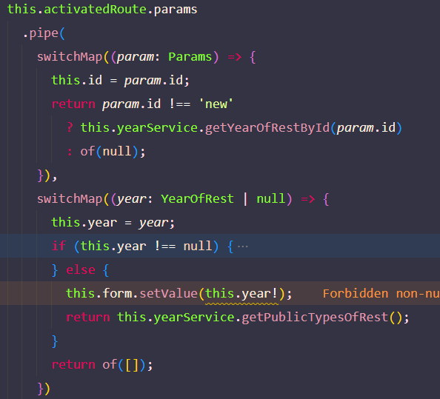
Мне нравится этот подход
Все получения данных обвязаны пайпами и операторами

Slide 25
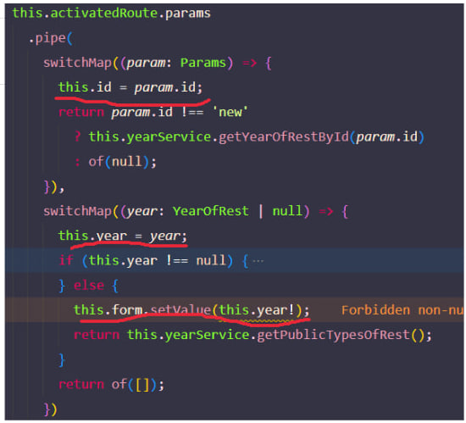
Однако за асинхронными вызовами можно углядеть размазанную статичную логику

Slide 26
А как надо?
Делай то, что получается, а не то, что нравится

Slide 27
А как надо?
Обернуть в async\await
subscribe

Slide 28

Альфред
Любит рефакторить
Знает DRY
Делает реюзабельные компоненты

Slide 29
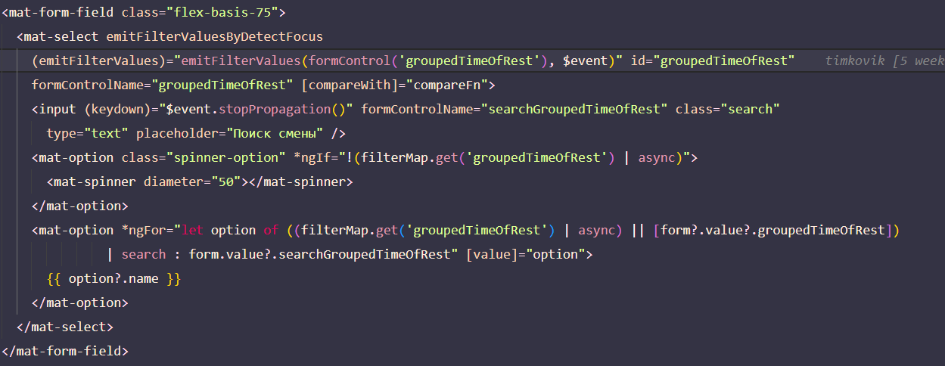
Я создал крутой компонент!

Slide 30
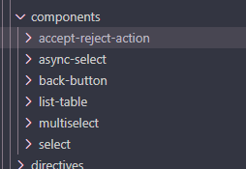
Я создал крутой компонент!
Теперь в проекте три разных селекта

Slide 31
Как лучше?
Поискать уже существующее похожее
Добавить конфиг

Slide 32

Лиза
Знает, что сложные компоненты - плохая практика
Уважает функциональность шаблонизатора

Slide 33
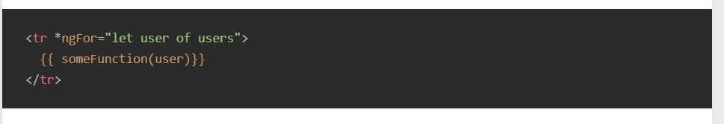
Сложные компоненты - это плохая практика

Slide 34
Как надо?

Slide 35
Как облажаться, плохо разбираясь в теме

Slide 36

Вениамин
Хорошо знает JS
Верстал в своей жизни мало

Slide 37
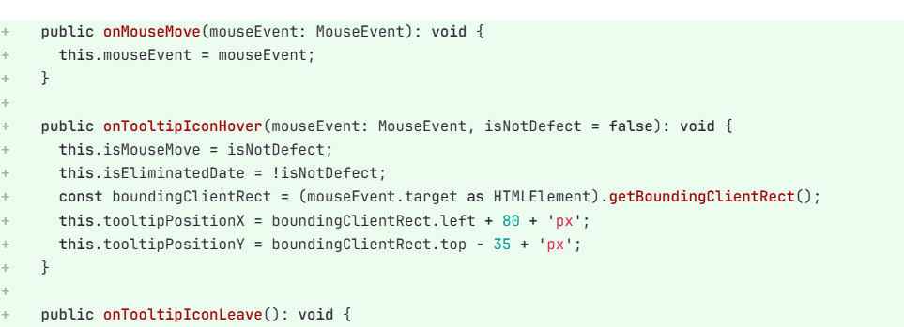
Больше, чем инженер - оверинженер!

Slide 38
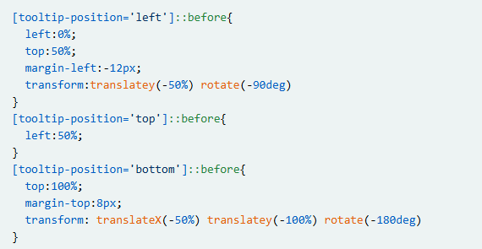
Как можно было?

Slide 39
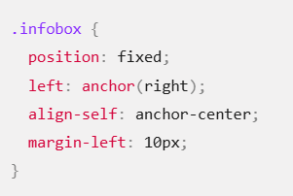
Я всё понял

Slide 40
